Slide 1
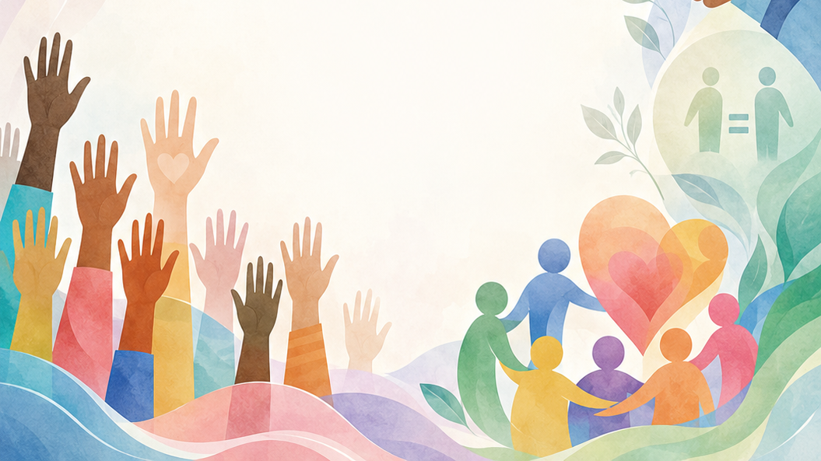

Graad 8
Kwartaal 4 Grondwetlike Regte en Verantwoordelikhede
Les 1: Tipes oortredings en teenstrategieë
Notes:
Skyfie 1: Goeiedag, Graad 8’s. Welkom terug aan die begin van die finale kwartaal van die jaar.
Vandag begin ons met ’n nuwe onderwerp: Grondwetlike Regte en Verantwoordelikhede. In Graad 7 het julle van menseregte geleer, soos dit in die Suid-Afrikaanse Grondwet uiteengesit word.
Menseregte is die basiese vryhede en beskerming waarop elke mens in die wêreld geregtig is. Dit geld ongeag waar jy vandaan kom, wat jy glo of hoe jy kies om jou lewe te leef.
Om julle geheue te verfris, gaan julle in groepe van ses werk om soveel moontlik menseregte uit die Handves van Menseregte waaraan julle kan dink, te noem.
Leerders moet Aktiwiteit 1 (Les 1 – Werkkaart) voltooi. Laat groepe daarna terugvoer gee.
Antwoorde is beskikbaar in Les 1 – Werkkaart MEMO.
Nog ’n belangrike punt wat ons uit Graad 7 moet onthou, is dat ons nie net menseregte het nie, maar ook die verantwoordelikheid het om ander mense se regte te respekteer en te beskerm.
Wanneer mense nie ander se regte respekteer en beskerm nie, kan menseregte geskend word. Dit bring ons by die fokus van vandag se les: menseregteskendings.

Slide 2
Teen die einde van hierdie les behoort jy in staat te wees om die volgende te kan doen:
Die term menseregteskendings te definieer.
1
Voorbeelde van menseregteskendings te identifiseer.
2
Teenstrategieë teen menseregteskendings te bespreek.
3
Notes:
Skyfie 2: Teen die einde van hierdie les behoort leerders in staat te wees om die volgende te kan doen:
Die term menseregteskendings te definieer.
Voorbeelde van menseregteskendings te identifiseer.
Teenstrategieë teen menseregteskendings te bespreek.

Slide 3
Menseregteskendings
Diskriminasie en ongelykheid
Geweld en misbruik
Skending van privaatheid
Onderdrukking van vryheid van spraak
Kinderarbeid en mishandeling
'n Menseregte-skending gebeur wanneer 'n persoon, groep of regering iemand ignoreer, ontken of keer om hul regte te geniet.
Klasbespreking:
Kan jy aan voorbeelde dink uit die nuus, sosiale media of jou gemeenskap?
Notes:
Skyfie 3: Menseregte word nie altyd gerespekteer nie. Wanneer ’n persoon, groep of regering iemand se regte ignoreer, ontken of hulle verhinder om hierdie regte te geniet, word dit menseregteskending genoem.
Menseregteskendings kan op ’n klein skaal plaasvind, soos tussen twee mense, of op ’n groot skaal, soos wanneer ’n regering die regte van sy burgers skend. Die mees algemene tipes sluit in:
Diskriminasie en ongelykheid: Wanneer iemand onregverdig behandel word op grond van hul ras, geslag, godsdiens, ouderdom of gestremdheid. Dit sluit byvoorbeeld in wanneer iemand toegang tot werk of onderwys geweier word as gevolg van wie hulle is.
Geweld en misbruik: Dit sluit fisiese skade, gesinsgeweld of wrede behandeling in. In uiterste gevalle kan dit ook mensehandel insluit, waar mense teen hul wil verhandel (verkoop) of gedwing word om te werk.
Skending van privaatheid: Wanneer iemand se persoonlike inligting, huis of privaat lewe sonder ’n geldige of wettige rede binnegedring word.
Onderdrukking van vryheid van spraak: Wanneer mense gestraf, gearresteer of stilgemaak word omdat hulle hul mening uitspreek, vreedsaam betoog of hul godsdiens beoefen.
Kinderarbeid en mishandeling: Wanneer kinders gedwing word om in gevaarlike toestande te werk, of wanneer hulle van hul reg op onderwys, veiligheid en beskerming ontneem word.
Kan julle aan enige voorbeelde van menseregteskendings dink? Dink aan stories wat julle dalk in die nuus, op die radio, op sosiale media of in julle gemeenskap gesien of gehoor het.
Laat leerders hul idees deel. Lei die bespreking waar nodig.

Slide 4

Reaksie op ongeregtigheid
Menseregteskendings moenie geïgnoreer word nie.
Mense kan teen onreg opstaan deur uit te praat, op te tree of diegene wat geraak word, te help.
Dink aan die voglende:
Wat kan mense doen as iemand se regte geskend word?
Notes:
Skyfie 4 (Teenstrategieë teen menseregteskendings)
Die volgende vraag wat ons moet vra, is: Wat kan gedoen word wanneer menseregte geskend word?
Kan mense teen onreg opstaan? Kan julle aan voorbeelde dink waar mense hul stem gebruik het, opgetree het of ander gehelp het wie se regte geskend is? Laat leerders hul idees deel voordat u voortgaan.

Slide 5
Wat is 'n teenstrategie?
'n Teenstrategie is 'n beplande aksie wat gebruik word om 'n probleem teë te staan, te verminder of te stop.
Teenstrategieë kan help om:
Slagoffers te beskerm
Onregverdige behandeling uit te daag
Oortredings te stop
Geregtigheid en waardigheid te bevorder
Notes:
Skyfie 5: Om ons gemeenskappe te beskerm, moet ons teenstrategieë hê. ’n Teenstrategie is ’n beplande aksie of reaksie wat gebruik word om ’n probleem, soos menseregteskending, teen te staan, te verminder of te verhoed.
Kom ons kyk na 'n paar teenstrategieë teen menseregte:

Slide 6
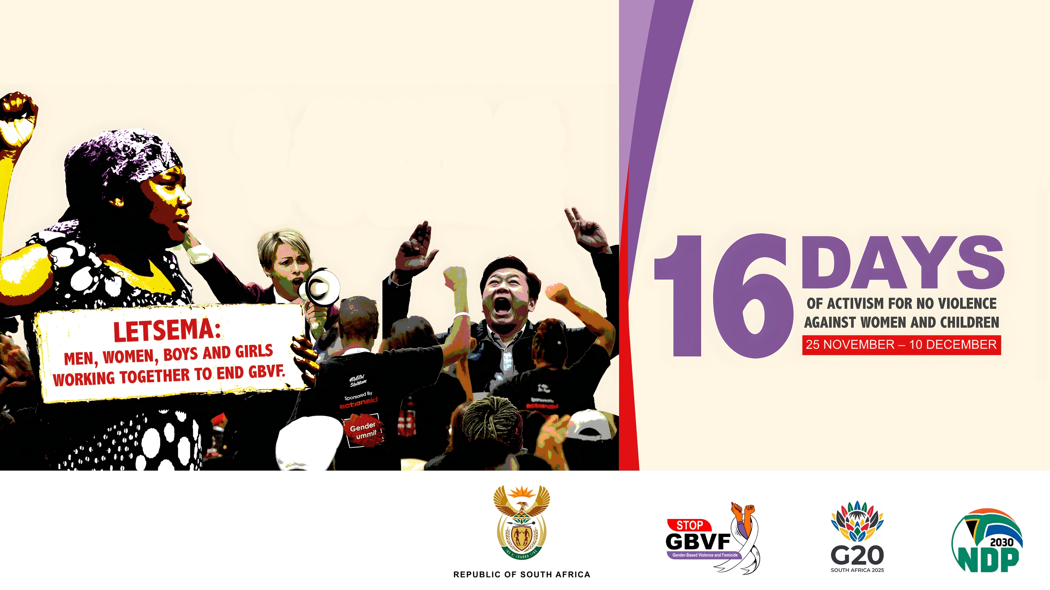
Bewustheid en opvoeding
Opvoedkundige veldtogte leer mense wat hulle volgens die wet geregtig is.
Notes:
Skyfie 6: Bewustheid en opvoeding: Die eerste stap om ’n menseregteskending te voorkom of te verhoed, is om jou regte te ken. Regerings, skole en gemeenskapsorganisasies gebruik opvoedkundige veldtogte om mense te leer waarop hulle volgens die wet geregtig is. As mense nie hul regte ken nie, sal hulle nie altyd besef wanneer daardie regte geskend word nie.
Voorbeeld: 16 Dae van Aktivisme
Jaarliks vind hierdie wêreldwye 16 Dae van Aktivisme-veldtog plaas van 25 November tot 10 Desember. Hierdie veldtog staan geweld teen vroue en kinders teen. Die doel is om ‘n bewustheid te skep oor die ernstige impak van misbruik teen vroue en kinders en om mense die nodige inligting te gee om geweld uit te daag, aan te meld en te help voorkom.

Slide 7
Regstappe en verslagdoening
Menseregte word deur die wet beskerm.
Slagoffers kan oortredings rapporteer by:
die polisie
skole
die Menseregte-kommissie
ander ondersteunings-organisasies
Howe kan die Grondwet gebruik om slagoffers te beskerm en oortreders aanspreeklik te hou.
Notes:
Skyfie 7: Regstappe en verslagdoening: Die meeste lande het wette wat menseregte beskerm.
Slagoffers kan menseregteskendings by die polisie of by gespesialiseerde organisasies, soos die Suid-Afrikaanse Menseregtekommissie, aanmeld.
Prokureurs en regters kan die Grondwet gebruik om slagoffers te beskerm en mense wat die wet oortree, aanspreeklik te hou.

Slide 8
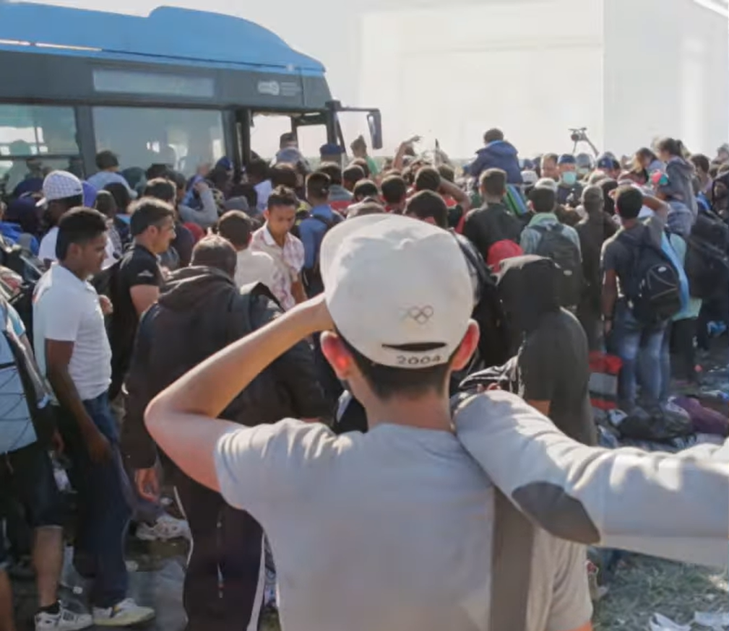
Die rol van NRO's
Ondersoek oortredings
Sryf verslae
Verhoog bewustheid
Plaas druk op regerings om op te tree
Kyk: What is Human Rights Watch?
bit.ly/4uGocJD (2 min 24 sek)
Notes:
Skyfie 8: Die Rol van NRO's: Nie-regeringsorganisasies (NRO’s) is groepe wat onafhanklik van die regering funksioneer. Organisasies soos Amnesty International en Human Rights Watch tree dikwels as waghonde op. Hulle ondersoek menseregteskendings, stel verslae saam om mense bewus te maak van wat gebeur, en plaas druk op regerings of instellings om verandering mee te bring.
Kom ons kyk na 'n video oor die werk van Human Rights Watch.
Kyk video:
What is Human Rights Watch?
bit.ly/4uGocJD (2 min 24 sek)

Slide 9
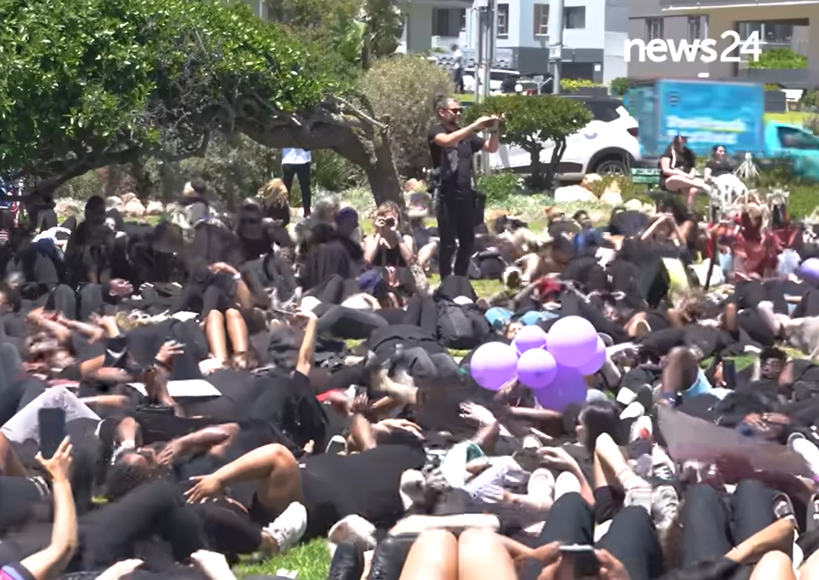
Aktivisme en voorspraak
Vreedsame betogings, petisies en sosiale media-veldtogte kan mense help om hul stem te laat hoor.
Individue kan die geskiedenis verander (bv. Malala Yousafzai, Greta Thunberg)
Kyk: Hundreds gather in Cape Town for Women for Change shut down
bit.ly/3Pabe7C (2 min 30 sek)
Notes:
Skyfie 9: Aktivisme en voorspraak: Vreedsame betogings, petisies en sosiale media-veldtogte kan kragtige instrumente wees om menseregteskendings teen te staan. Wanneer baie mense saamstaan om hul stemme te laat hoor, raak dit moeiliker vir oortreders om met hul gedrag voort te gaan sonder om gevolge te dra.
As voorbeeld, kom ons kyk na 'n video van die #WomenForChange-beweging in November 2025.
Kyk video:
Hundreds gather in Cape Town for Women for Change shut down
bit.ly/3Pabe7C (2 min 30 sek)
Terwyl groot bewegings soos #WomenForChange miljoene mense betrek, word geskiedenis dikwels verander deur een persoon wat weier om stil te bly. Hierdie mense wys dat jy nooit “te jonk” is om teen ’n menseregteskending op te staan nie.
Voorbeeld: Greta Thunberg: Greta Thunberg het ’n wêreldwye beweging begin deur buite die Sweedse Parlement te sit met ’n plakkaat waarop “Skoolstaking vir die klimaat” gestaan het. Sy het aangevoer dat ’n beskadigde planeet toekomstige geslagte se reg op ’n veilige en gesonde lewe kan skend.
Vra: Greta het haar beweging as tiener begin. Watter kwessie in julle eie gemeenskap voel julle het ’n stem nodig?

Slide 10
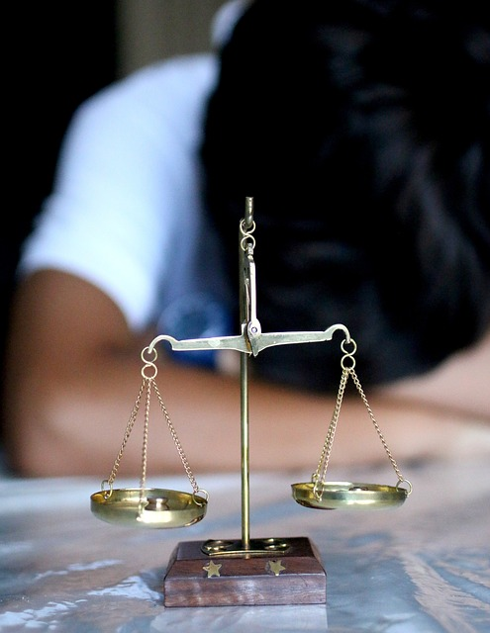
Waarom moet ons veg?
Wanneer een persoon se regte geskend word, word die hele gemeenskap minder veilig.
Voorbeeld: Om boelies aan te meld of vir 'n slagoffer op te staan is ook 'n teenstrategie.
Notes:
Skyfie 10: Waarom moet ons opstaan teen menseregteskendings?
Wanneer een persoon se regte geskend word, word die veiligheid en welstand van die hele gemeenskap verswak. Deur teenstrategieë te gebruik, help ons om ’n samelewing te bou waar almal met waardigheid, vryheid en geregtigheid kan leef.
Teenstrategieë hoef nie altyd in die vorm van groot betogings of internasionale hofsake te wees nie. Dit kan ook in ons alledaagse lewe begin. Boeliegedrag is byvoorbeeld ’n direkte skending van ’n leerder se reg op veiligheid en menswaardigheid.
Wanneer jy sien dat iemand geboelie word en jy kies om dit by ’n onderwyser aan te meld, gebruik jy aanmelding as teenstrategie. Wanneer jy die slagoffer ondersteun of teen die boeliegedrag opstaan, gebruik jy aktivisme as teenstrategie.

Slide 11

Aktiwiteit & Huiswerk
Notes:
Skyfie 11: Neem ’n oomblik om na te dink oor wat jy oor menseregteskendings geleer het, asook oor hoe mense op ongeregtigheid kan reageer.
Gebruik die res van hierdie les om Aktiwiteit 2 (Les 1 – Werkkaart) te voltooi.
Moontlike antwoorde is beskikbaar in Les 1 – Werkkaart MEMO.
Voltooi Aktiwiteit 3 (Les 1 – Werkkaart) as huiswerk.

